Slide 1
Everywhere

Slide 2
UN agrégateur de site de musique et de vidéo
Youtube
Daylimotion
Deezer
Spotify
SoundCloud
GrooveShark
Twitch
….

Slide 3
Fonctionnalités
Compte multi-plateforme
Recherche (avancée) de musique selon les sites désirés
Bibliothèque / playlists / musiques locales et partagées
Accès limités aux autres playlist d’utilisateurs
Utilisation de chaque service
Stream
Abonnement aux artistes et aux utilisateurs
Synchronisation de bibliothèque sur les devices
Téléchargements légaux
Chat intégré
Upload de fichier

Slide 4
Technologies
Base de données : NoSQL
API : Go
Client desktop C++ / Qt

Slide 5
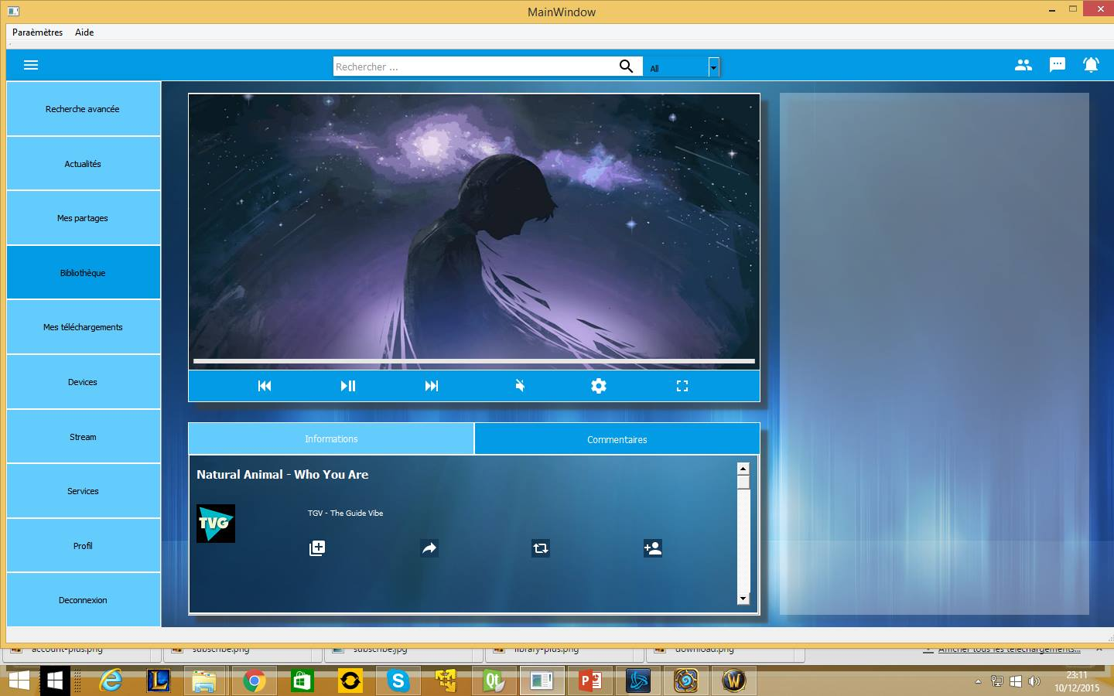
FLAT DESIGN

